Slide 1
RUTA DE TRABAJO ARTES VISUALES
1º BÁSICO
SEMANA 10 AL 14 DE MAYO

Slide 2
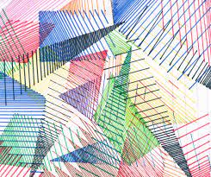
¿QUÉ SON LAS LÍNEAS?
ES UN ELEMENTO GRÁFICO QUE AL IGUAL QUE UN PUNTO SE UTILIZA PARA CONSTRUIR FORMAS O IMÁGENES.
CUANDO UN PUNTO SE PONE EN MOVIMIENTO , SE LE LLAMA TRAZO Y LUEGO SE CONVIERTE EN UNA LÍNEA.

Slide 3
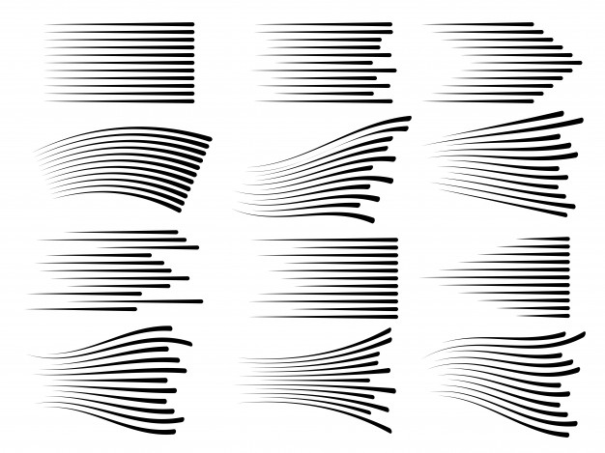
DEPENDIENDO DEL MOVIMIENTO QUE REALICE EL PUNTO, SE PUEDEN CREAR DISTINTOS TIPOS DE LÍNEAS.
ESTAS LINEAS PUEDEN SER RECTAS, CURVAS O IRREGULARES.
EXISTEN MUCHOS TIPOS DE LINEAS, PERO NOSOTROS SOLO TRABAJAREMOS CON LAS MENCIONADAS.

Slide 4
VIDEO: TIPOS DE LINEAS

Slide 5
TIPOS DE LÍNEAS
SON CONTINUAS, PLANAS, RIGIDAS Y SIN CAMBIO. EN TODO MOMENTOS SON CONSTANTES.
PUEDEN SER QUEBRADAS CUANDO CAMBIAN DE DIRECCIÓN
RECTAS

Slide 6
TIPOS DE LÍNEAS
SU DIRECCIÓN CAMBIA CONSTANTEMENTE
TRANSMITEN MOVIMIENTOS
PUEDEN SER CURVAS, CIRCULARES, COMO ESPIRAL, Y OTRAS MÁS
CURVAS

Slide 7
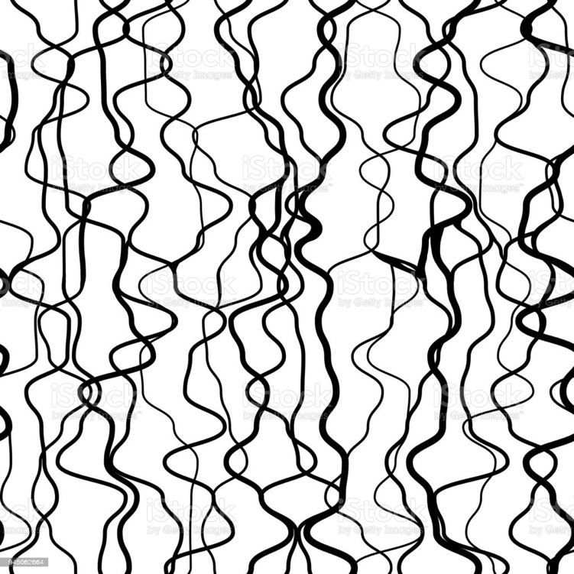
TIPOS DE LÍNEAS
ESTAS LINEAS TIENEN CAMBIOS CONTINUOS DE DIRECCIÓN.
EN ESTA LINEA, SE PUEDEN OCUPAR LINEAS RECTAS Y TAMBIÉN CURVAS.
SE VEN COMO LINEAS DESORDENADAS
IRREGULARES

Slide 8
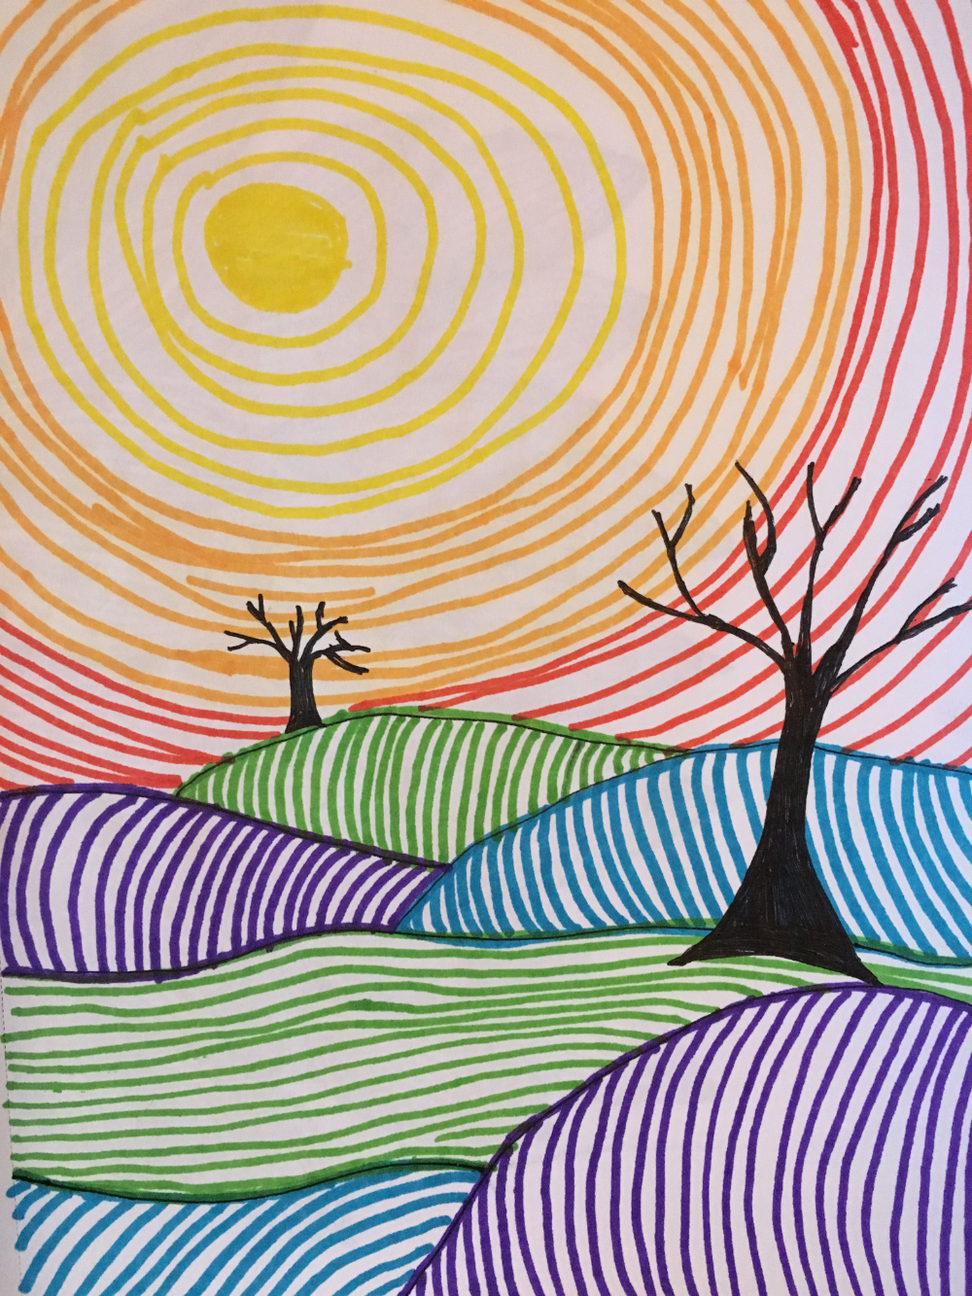
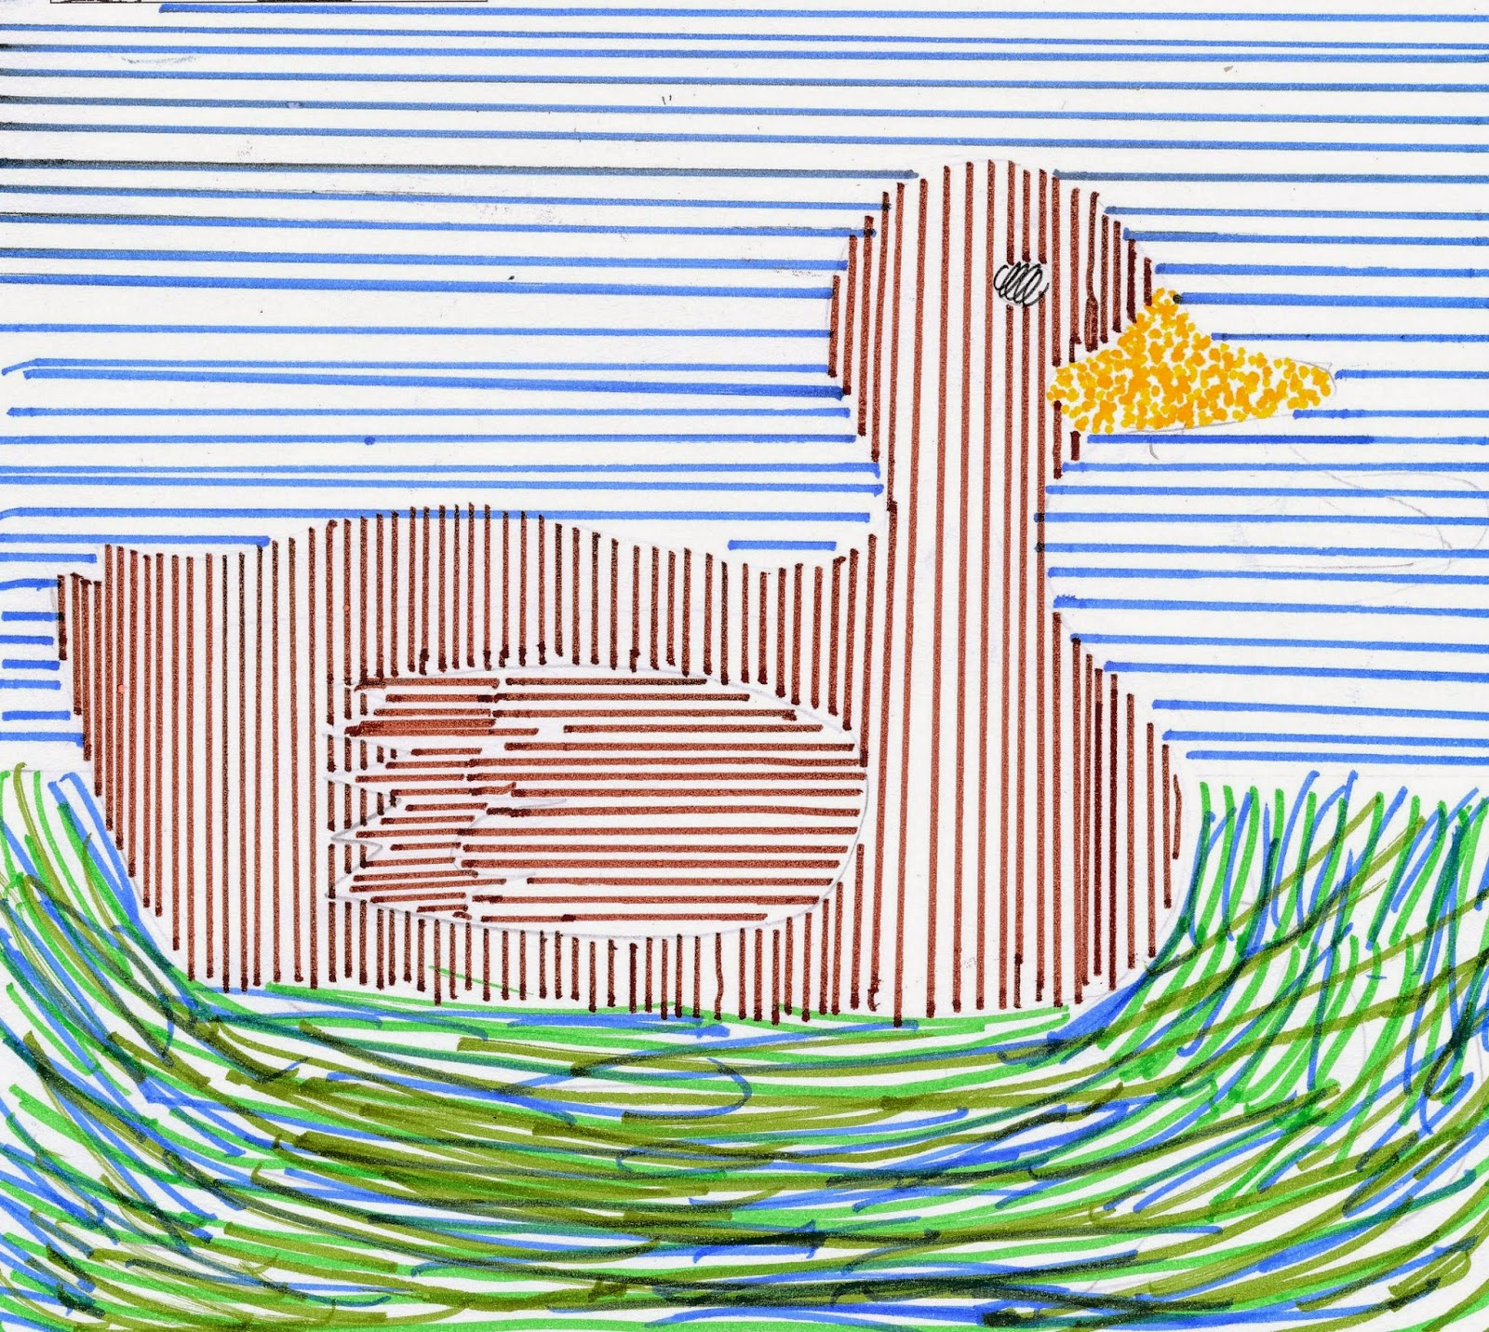
EJEMPLOS DE TRABAJOS CON LOS DISTINTOS TIPOS DE LINEAS

Slide 9
MATERIALES
BLOCK DE DIBUJO
LAPIZ GRAFITO
GOMA
LAPICES SCRIPTO

Slide 10
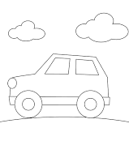
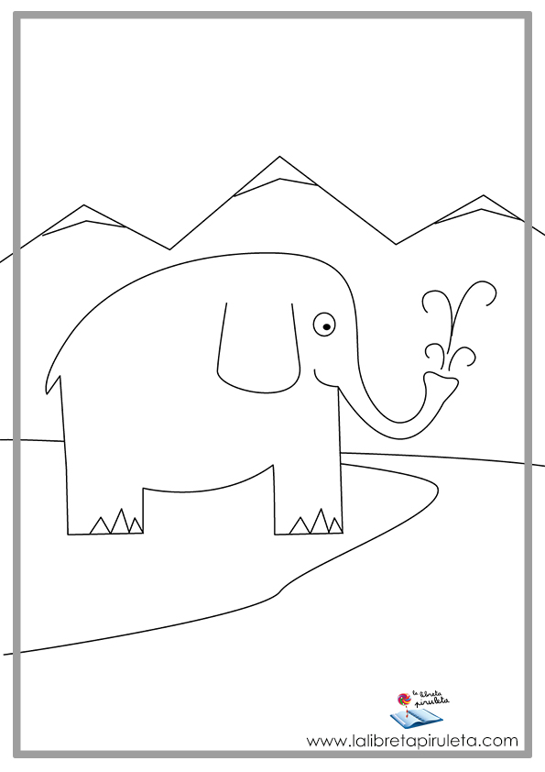
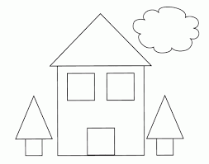
INSTRUCCIONES DE TRABAJO
1.- LOS NIÑOS DEBEN BUSCAR UN PAISAJE A ELECCIÓN DE ELLOS. (PUEDEN SER ELEMENTOS DE SU AGRADO)

Slide 11
INSTRUCCIONES DE TRABAJO
2.- LUEGO DE ESCOGER LO QUE ELLOS DESEEN DIBUJAR, DEBEN REPRESENTARLO EN LA HOJA DE BLOCK. EL TAMAÑO DEL DIBUJO, DEBE SER DEL TAMAÑO DE LA HOJA COMPLETA. LA HOJA PUEDE SER EN VERTICAL Y HORIZONTAL.
3.- DEBEN ESCOGER SI SU TRABAJO LO DESEAN REALIZAR CON LÍNEAS RECTAS O LÍNEAS CURVAS.
IMPORTANTE: SOLO DEBE SER UNA DE LAS DOS, NO MIXTAS.
4.- CON AYUDA DE LOS LÁPICES SCRIPTO TENDRÁN QUE RELLENAR TODO SU TRABAJO (CON LÍNEAS RECTAS O LINÉAS CURVAS.)

Slide 12
INSTRUCCIONES DE TRABAJO
5.- PODRÁN OCUPAR TODOS LOS COLORES, MENOS EL COLOR NEGRO. PORQUE CON EL NEGRO SE DEBE COLOCAR EL TITULO Y NOMBRE DEL ALUMNO.
6.- CUANDO HAYAN TERMINADO, DEBEN COLOCAR EL TITULO EN LA PARTE SUPERIOR DE LA HOJA “LAS LÍNEAS”
7.- EN LA PARTE DE ABAJO, DEBE COLOCAR EL NOMBRE Y APELLIDO DEL NIÑO O NIÑA.
8.- LA FECHA DE ENTREGA MÁXIMA ES: MARTES 18 DE MAYO.

Slide 13
EJEMPLOS DEL TRABAJO
“LAS LÍNEAS”
“LAS LÍNEAS”
NOMBRE ALUMNO: _________
NOMBRE ALUMNO: _________

Slide 14
EJEMPLOS DEL TRABAJO
“LAS LÍNEAS”
NOMBRE ALUMNO: ____________

